Slide 1

HERRAMIENTA DE AUTOMATIZACIÓN
CI / CD Pipeline
Jenkins: Motor de Integración y Despliegue Continuo
Automatización de construcción, pruebas e infraestructura para entregas continuas de software
PRESENTADO POR
ASIGNATURA
Equipo USI
Despliegue de Software

Slide 2



01. INTRODUCCIÓN
¿Qué es Jenkins y qué problema resuelve?
Servidor de Automatización Open-Source
⚙️
Orquestación de CI/CD
Herramienta Open Source e extensible mediante plugins para orquestar la integración continua (CI) y entrega continua (CD).
Coordina y ejecuta automáticamente las etapas de construcción, pruebas y despliegue de software.
Problema que Resuelve
Escenarios de Uso
Elimina ejecuciones manuales, inconsistencias de entorno y falta de trazabilidad en construcciones y despliegues.
Proyectos colaborativos con integración en Git/GitHub, flujos con contenedores Docker y despliegues multi-entorno.

Slide 3
02. Clasificación
Rol de Jenkins en el Despliegue
Automatización
Entrega / Despliegue (CD)
Categoría principal. Ejecución sistemática de tareas repetitivas de software.
Orquesta la publicación de artefactos en entornos de staging o producción.
Integración Continua (CI)
Orquestador
Coordina compiladores (Maven/npm), contenedores (Docker) y servicios cloud.
Compila código y valida pruebas tras cada push al repositorio.
Aclaración clave: Jenkins no sustituye herramientas de build ni es un provisor primario de IaC. Coordina herramientas externas y puede configurarse mediante el plugin JCasC (Jenkins Configuration as Code).

Slide 4

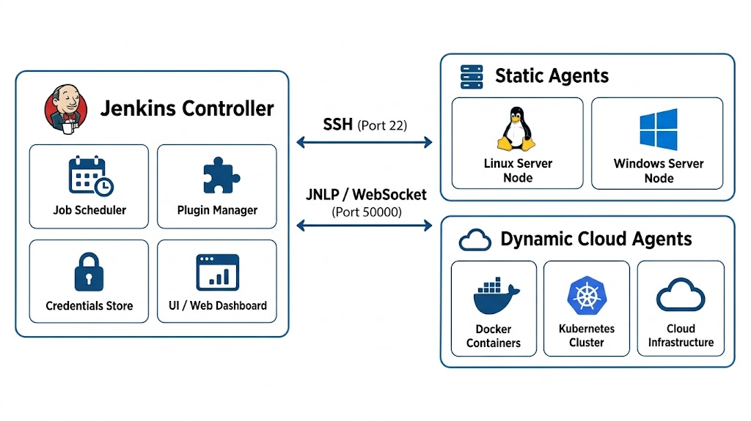
03. ARQUITECTURA
Modelo Distribuido Controller–Agent
Jenkins Controller (Nodo Central)
Administra la interfaz web, programa tareas, gestiona plugins y almacena credenciales sin ejecutar construcciones pesadas.
Agentes y Ejecutores (Nodes)
Ejecutan las tareas pesadas en entornos aislados (Linux, Windows, contenedores Docker o pods de Kubernetes).
📡
Comunicación SSH e Inbound (JNLP))
Enlace bidireccional mediante SSH (puerto 22) o JNLP/WebSocket (puerto 50000) para agentes estáticos o dinámicos en la nube.
Archivos Declarativos (Jenkinsfile)
El flujo se rige por un estado deseado definido en código (Pipeline Declarativo) guardado en Git.

Slide 5
04. Conceptos Clave
Terminología Esencial de Jenkins
Archivo de Configuración
Modelo Flujo
Recurso de Ejecución
Jenkinsfile (Pipeline as Code) : Archivo en Git que define formalmente todo el proceso de integración y entrega continua.
Pipeline : Modelo automatizado del flujo de construcción, validación y despliegue.
Agent : Especifica en qué nodo, máquina o contenedor Docker/Kubernetes se ejecutará la tarea.
Fases Lógicas
Tareas e Instrucciones
Variables y Parámetros
stages / stage : Bloques lógicos que agrupan fases del proceso (ej. Build, Test, Deploy).
steps / sh : Tareas individuales y comandos de consola a ejecutar dentro de cada etapa.
environment : Define variables de entorno globales o por etapa necesarias para la compilación y despliegue.
Control Post-Ejecución
Módulos y Secretos
Espacio de Trabajo y Salidas
post (Bloques de Condición) : Acciones automatizadas según el resultado de la ejecución (always, success, failure, cleanup).
Plugins & Credentials : Módulos que extienden funcionalidades e inyectan credenciales y tokens cifrados.
Workspace & Artefactos : Directores aislados en los agentes y archivos o binarios persistidos post-construcción.

Slide 6
05. EJEMPLO : Tutorial Oficial (Jenkinsfile)
Estructura de un Jenkinsfile Declarativo
pipeline {
agent any
stages {
stage('Build') {
steps {
sh 'npm install'
}
}
stage('Test') {
steps {
sh './jenkins/scripts/test.sh'
}
}
stage('Deliver') {
steps {
sh './jenkins/scripts/deliver.sh'
input message:
'Finished using the web site? (Click "Proceed" to continue)'
sh './jenkins/scripts/kill.sh'
}
}
}
}
agent any:
Solicita un nodo ejecutor y un workspace aislado disponible para procesar el pipeline.
stages / stage:
Agrupa de forma secuencial las fases del proceso: Construcción (Build), Pruebas (Test) y Entrega (Deliver).
steps / sh:
Ejecuta comandos de consola (npm install, scripts) e introduce pausas de aprobación manual (input).

Slide 7
06. FLUJO DE TRABAJO
Ciclo de Vida de Automatización
1
2
3
4
5
Desarrollador
GitHub (SCM)
Jenkins (CI/CD Server)
Servidor de Despliegue
GitHub (SCM)
Realiza cambios en el código fuente de la aplicación y ejecuta un git push hacia la rama principal.
Almacena el repositorio junto con el Jenkinsfile y envía una notificación automática (Webhook) a Jenkins.
El Controller detecta el evento, lee las instrucciones del Jenkinsfile y asigna la ejecución a un Agente.
La nueva versión del software queda desplegada, verificada y accesible para los usuarios finales.
El agente ejecuta los comandos de construcción, pruebas y despliegue sobre contenedores Docker o servidores destino.

Slide 8



07. INTEGRACIONES
Integración con el Ecosistema DevOps
Git & GitHub
Docker
Docker Compose
Clonación de repositorio, disparo de pipelines por Webhooks (push / PR) y reporte de estado de los checks.
Agentes de ejecución aislados, compilación de imágenes y publicación en registros de contenedores.
Orquestación de entornos multi-contenedor para pruebas de integración y levantamiento de la infraestructura del laboratorio.
Servidores Linux
Nube & Kubernetes
Ejecución nativa de scripts shell (sh), administración de procesos del sistema y despliegue directo por SSH.
Escalado elástico con agentes efímeros (Pods) aprovisionados bajo demanda en la nube para ahorrar recursos.

Slide 9
08. EVALUACIÓN
Ventajas, limitaciones y casos de uso
Ventajas
Limitaciones
Casos de uso y competencia
Ecosistema: +1,800 plugins para integrar cualquier tecnología del mercado.
Control Total: 100% Open Source y autogestionado en infraestructura propia.
Escalabilidad: Ejecución distribuida robusta mediante controller y agentes.
Mantenimiento: Sobrecarga operativa al administrar el servidor, parches y agentes.
Seguridad: Vulnerabilidades recurrentes en plugins de terceros no actualizados.
Curva de Aprendizaje: Configuración inicial compleja frente a alternativas SaaS.
¿Cuándo conviene?: Proyectos empresariales complejos con infraestructura híbrida u on-premise.
¿Cuándo es excesivo?: Proyectos pequeños o equipos reducidos que buscan cero mantenimiento de servidor.
Competencia: GitHub Actions, GitLab CI/CD.
Complementos: Docker, Terraform, Ansible.

Slide 10
CONCLUSIONES
Resumen del Impacto de Jenkins
¿Qué automatiza?
¿Qué reemplaza?
¿Cómo se integra en CD real?
La secuencia completa e ininterrumpida de compilación (build), pruebas (test) y entrega de artefactos (deploy).
Comandos manuales en terminal, transferencias de archivos por SSH y guías/checklists propensas a errores humanos.
Recibe Webhooks desde Git, asigna agentes efímeros en Docker/K8s, ejecuta pruebas y despliega automáticamente en la nube si todo aprueba.
¿Preguntas o comentarios sobre el Laboratorio?

